Slide 1
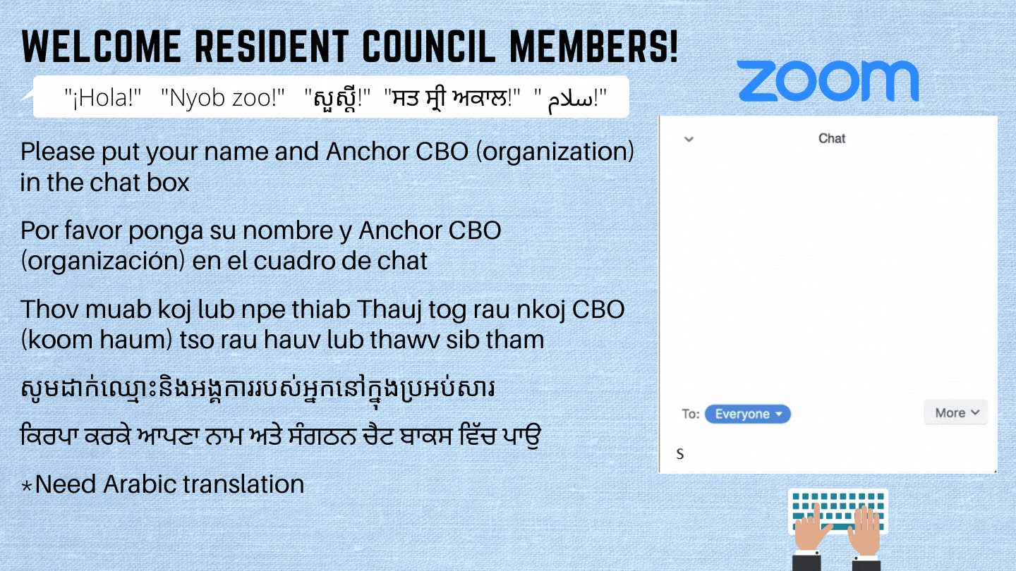

ZOO SIAB TXAIS TOS COV TSWV CUAB NTAWM PAWG SAB LAJ NTAWM PEJ XEEM!
Notes:
Pen

Slide 2
Tus Qauv Kev Kawm Zaum 2 Ntawm Pawg Sab Laj Ntawm Pej Xeem
Mike Espinoza, TCM
Hope Flint, Chaw Pab Cuam Tsev Neeg Sab Hnub Poob Hauv Nroog Fresno (West Fresno Family Resource Center)
Notes:
Mike

Slide 3

Kev Pov Npav Ntawm Lub Zeem Muag thiab Lub Hom Phiaj (Vision and Mission Voting)
Ua tsaug rau peb pab pawg Anchor CBO rau kev nkag siab txog peb lub zeem muag thiab lub hom phiaj! Ua tib zoo saib seb peb txhua tus tau tsim dab tsi thiab pov npav rau qhov kev xaiv uas ua raws li koj qhov txiaj ntsig. Nco ntsoov: koj tsuas yog pov npav tau ib zaug xwb.
Notes:
Pen

Slide 4
Txheej txheem (Agenda)
Kev Pov Npav Ntawm Lub Zeem Muag thiab Lub Hom Phiaj
Ntsib Tus Nthuav Qhia
Txoj Cai Ntawm Pab Pawg
Rov Ntsuam Xyuas Cov Txiaj Ntsig
Cov Txheej Txheem Tseem Ceeb Ntawm Kev Koom Tes Hauv Zej Zog
Kev Txhim Kho Kev Sib Raug Zoo
Kev Kawm Ntxiv thiab Cov Kauj Ruam Tom Ntej
Cov Chaw Pab Hauv Zej Zog
Notes:
Mike

Slide 5


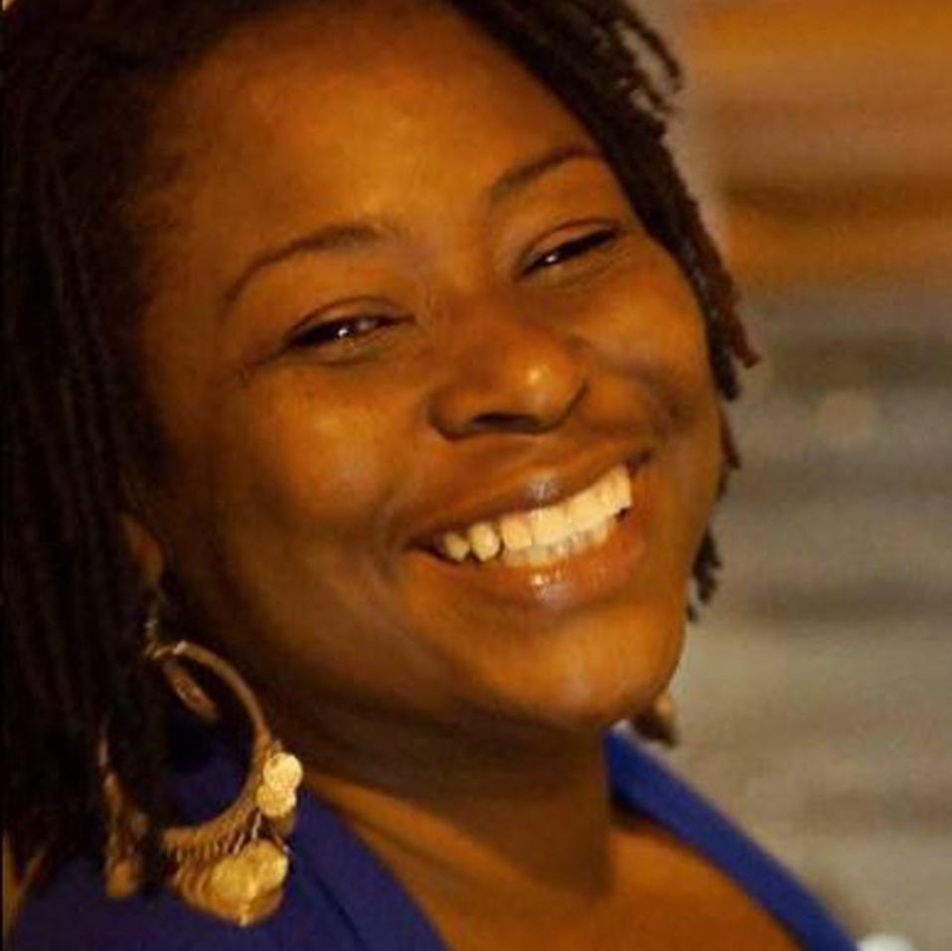
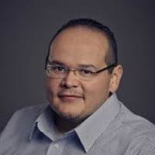
Ntsib peb tus Nthuav Qhia
Hope Flint
Nws yog Tus Pab Cuam rau Chaw Pab Cuam Tsev Neeg Sab Hnub Poob Hauv Nroog Fresno. Nws muaj lub siab nyiam ua hauj lwm pab cuam rau tsev neeg hauv peb lub zej zog los ntawm kev qhia thiab txhawb lawv hauv nws txoj hauj lwm.
Mike Espinoza
Nws yog Tus Thawj Coj ntawm kev pab Network rau Cov Men Yuam Yaus thiab muaj kev paub ntau dua li 20 xyoo dhau los uas Zej Zog Kev Koom Tes rau ntau lub koos haum txhawm rau kev hloov pauv.
Notes:
Hope thiab Mike

Slide 6
Yog li ntawv, ua ntej peb pib, cia peb rov ntsuam xyuas peb txoj cai ...
1. Qhib siab rau cov tswv yim tshiab
2. Mloog txhua tus neeg hais lus
3. Ua lub sij hawm sib npaug zo rau txhua tus uas los sib qhia
4. Hauv lub rooj sib tham ntawm tus neeg: Thov khaws koj lub xov tooj kom ntsiag to, thiab yog tias koj xav teb xov tooj, thov zam txim ntawm koj tus kheej hauv chav.
5. Thaum lub rooj sib tham uas zoo li tiag (virtual) peb txhawb koj kom muaj lub koob yees duab (camera) txhawm rau kev koom nrog
6. Ua zoo rau lwm tus raws li koj kev xav kom raug kho
Notes:
Hope

Slide 7
Lus (Vocabulary)
Lub Zeem Muag - piav qhia txog tib neeg txoj kev xav uas tau npaj siab los tsim kev cuam tshuam rau ntiaj teb
Lub Hom Phiaj - sib txuas lus txog lub hom phiaj thiab kev nqis tes ua ntawm kev tsim lub zeem muag kev nkag siab ntawm tus kheej rau lub koos haum
Txiaj Ntsig- kev txiav txim siab ntawm yus txog yam uas tseem ceeb hauv lub neej Zej Zog - kev xav ntawm kev sib raug zoo nrog lwm tus, raws li ntawm kev coj tus cwj pwm
Kev Ntseeg Siab- kev ntseeg ruaj khov hauv yam uas txaus ntseeg los sis qhov tseeb
Notes:
Hope

Slide 8

Cov txiaj ntsig rau peb txoj kev qhia
Hnub no peb yuav kawm paub kev txhim kho txoj hauv kev los tsim kev sib raug zoo rau pej xeem hauv ib qho ntawm ib lub rooj sib tham ua lub hauv paus rau ntawm kev teeb tsa zej zog.
Notes:
Mike

Slide 9

Vim Li Cas, Yuav Ua Li Ca, Dab Tsi?
“Vim Li Cas” yuav ib txwm tsav txoj hauj lwm no nrog lub zeem muag nyob hauv siab uas tsim peb cov txiaj ntsig.
“Yuav Ua Li Ca” yuav suav nrog peb cov lus tshaj tawm ntawm txoj hauj lwm thiab lub hom phiaj kom ua tiav hauv cov txheej txheem no.
“Dab Tsi” yog cov khoom uas peb yuav tsim nyob rau thaum kawg ua ke.
Nov yog Cov Tswv Yim Loj!
Notes:
Mike piav qhia txog Vaj Loog Kub (Golden Circle) 5 feeb

Slide 10
Kev Koom Tes Hauv Zej Zog pib nrog kev tsim kom muaj kev sib raug zoo rau pej xeem uas xav tau cov hauv qab no:
Kev ntseeg siab
Kev koom tes, chaw pab cuam thiab kev txhawb siab
Pej xeem vs. ntiag tug
Kev muaj zog ntawm kev sib raug zoo
Notes:
Mike

Slide 11



Kev Ntseeg Siab...
Koj txhim kho kev ntseeg siab li cas?
Notes:
Hope yuav qhia tawm

Slide 12
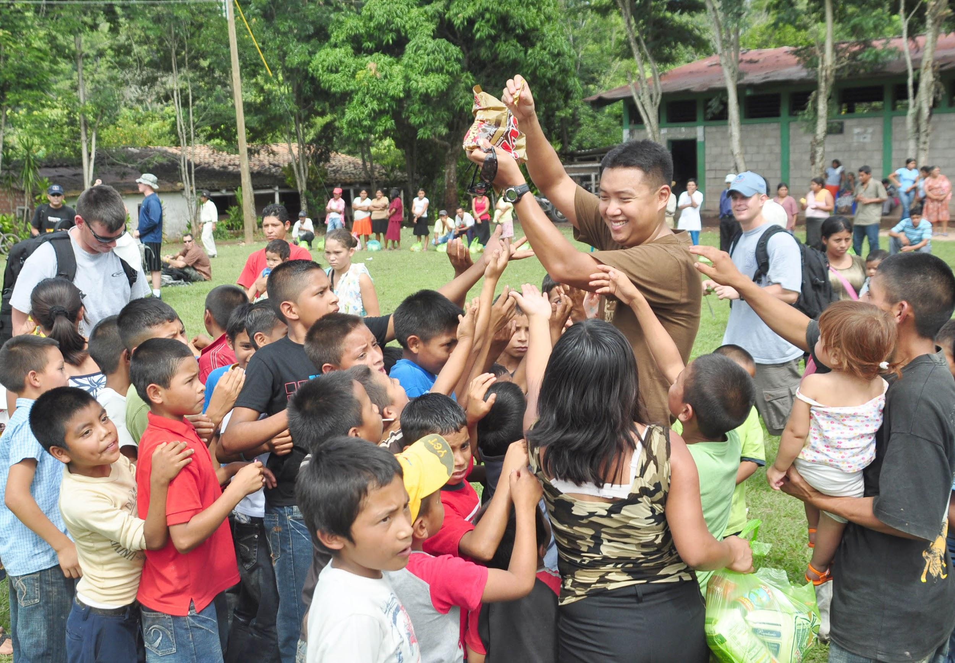
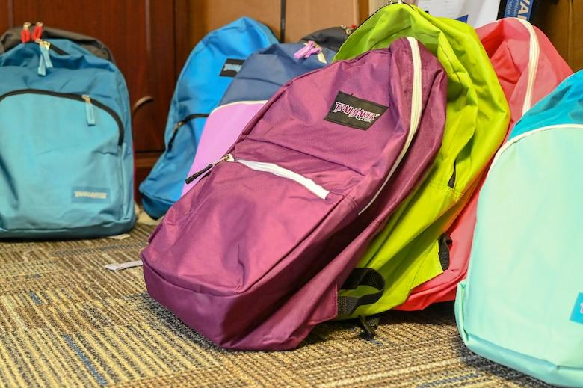
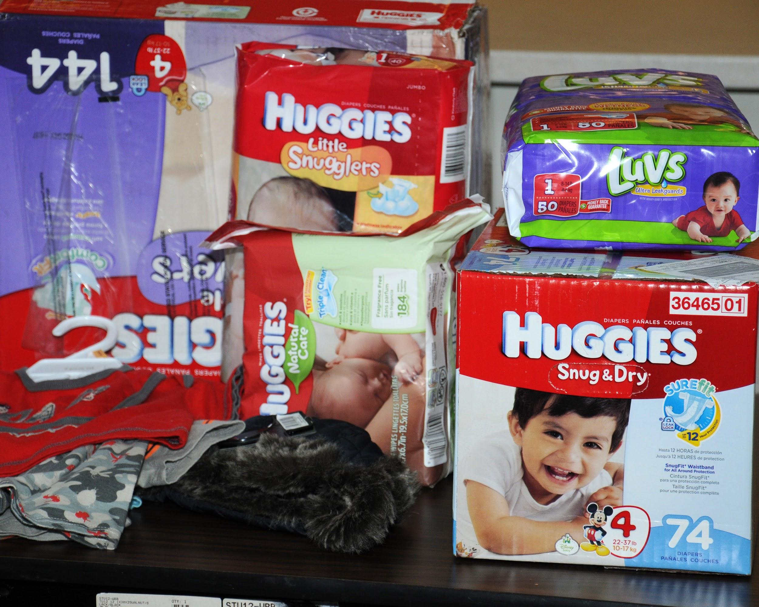
Kev koom tes, Chaw pab cuam thiab kev txhawb siab
Cov no yuav muaj txiaj ntsig rau kev teeb tsa hauv zej zog li cas?
Notes:
Hope

Slide 13


Pej Xeem vs. Kev Sib Raug Zoo Ntiaj Tug
Dab tsi yog qhov sib txawv thiab koj tsim ib qho li cas?
Notes:
Mike

Slide 14
Kev Muaj Zog Ntawm Kev Sib Raug Zoo:
Lub peev xwm ua hauj lwm ua ke kom muaj kev sib koom ua ke nrog peb lub luag hauj lwm thiab lub zeem muag hauv siab thaum peb tsim pab pawg.
Peb yuav kawm paub kev vam khom ntawm yus kom ua tiav peb lub hom phiaj nrog kev ntseeg siab ntawm kev sib raug zoo koom nrog peb ua ke.
Notes:
Mike

Slide 15
Kev Npaj Lub Hauv Paus Ntawm Zej Zos
Ib ntawm ib lub rooj sib tham nrog cov txheej txheem kev qhia
Kev tsim kev ntseeg siab
Ntsib cov neeg uas lawv nyob qhov twg
Tsim zej zog hauv lub zej zog
Coj cov kev paub ua tus sawv cev thiab txav mus rau txoj cai.
Notes:
Mike thiab Hope

Slide 16
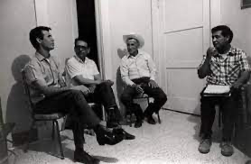
Meet Marcos.
He recently opened a camera shop near the Louvre in Paris.
Visitors to his store, mostly tourists, speak many different languages making anything beyond a simple transaction a challenge.
Tip
If one example isn’t sufficient to help people understand the breadth of your idea, pick a couple of examples.
Story for illustration purposes only
Notes:
Mike

Slide 17
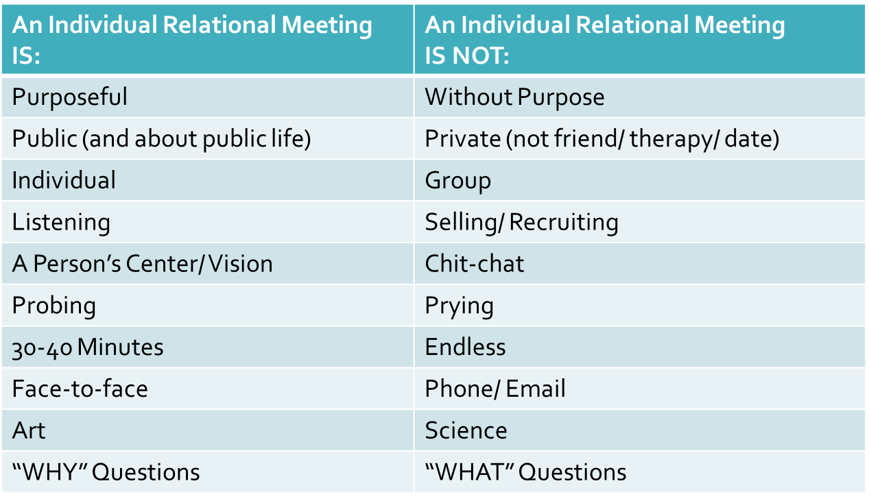


Public vs. Private relationships
What is the difference and how do you develop one?
Lub Rooj Sib Tham Kev Sib Raug Zoo Ntawm Tus Kheej YOG:
Lub Rooj Sib Tham Kev Sib Raug Zoo Ntawm Tus Kheej TSI YOG:
Lub hom phiaj
Pej xeem (thiab hais txog pej xeem lub neej)
Tus kheej
Kev mloog
Qhov chaw nruab nrab ntawm tus neeg/lub zeem muag
Teeb meem
30-40 Feeb
Tim ntsej tim muag
Kev kos duab (Aart)
“VIM LI CA” Cov lus nug
Tsis muaj lub hom phiaj
Ntiag tu (tsis yog phooj ywg/kev kho/hnub tim)
Pab pawg
Muag/Thim rov qab
Kev sib tham (chit-chat)
Kev nyiag saib (Prying)
Qhov kawg
Xov tooj/Email
Kev tshawb fawb
“DAB TSI” Cov lus nug
Notes:
Mike

Slide 18
Peb yuav ua tus qauv txheej txheem rau ntawm ib lub rooj sib tham uas siv Daim Duab Ua Hauj lwm (stick figure worksheet).
Tom ntej, koj yuav sau nws rau ntawm koj cov ntawv uas sau tseg txog koj tus kheej.
Tom qab ntawv, koj yuav ntsib nrog Pawg Sab Laj Ntawm Pej Xeem txhawm rau kom sau cov ntaub ntawv hais txog lawv.
Notes:
Mike

Slide 19
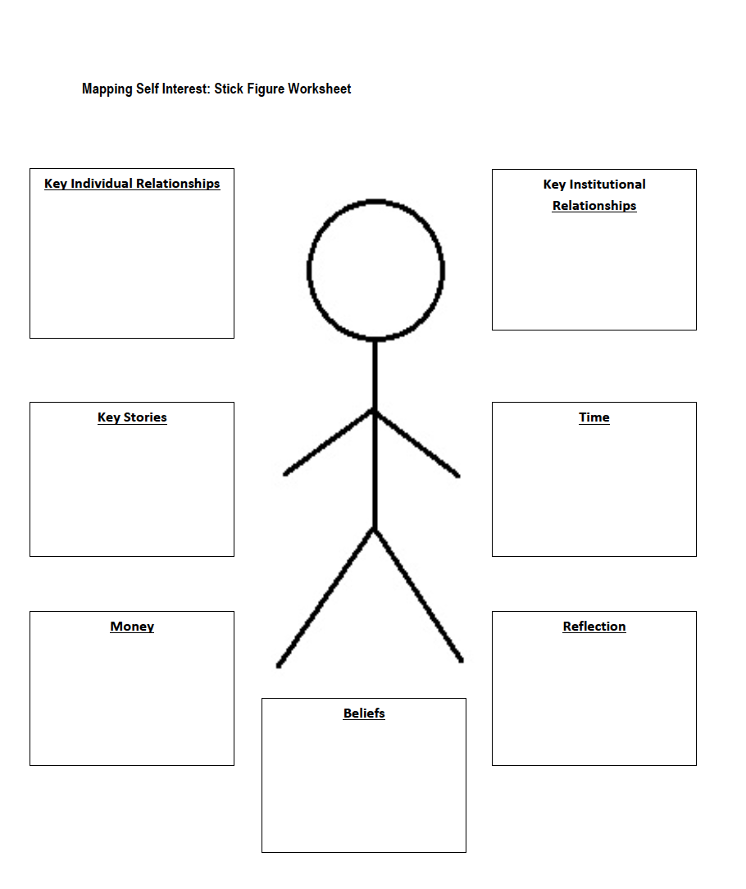
Kev tsim daim duab uas tus kheej nyiam: daim duab ua hauj lwm (stick figure worksheet)
kev sib raug zoo ntawm tus kheej
kev sib raug zoo ntawm tus kheej
Cov keeb kwm uas tseem ceeb
Sij hawm
Nyiaj txiag
Kev xav
Kev ntseeg siab
Notes:
Mike

Slide 20



Teeb Tsa Zej Zog hauv Lub Zej Zog
Qhov no tuaj yeem ua tiav thaum koj ua tau raws li qhov xav tau ntawm txhua tus neeg uas koom nrog.
Notes:
Hope

Slide 21
Hauj Lwm Tom Tsev (Homework):
Ntsib nrog lwm tus tswv cuab ntawm koj pawg CBO Anchor thiab muaj kev sib tham ib zaug. Koj tuaj yeem ua qhov no zoo li tiag (virtually) los sis nyob nyab xeeb. Ua kom tiav daim duab ua hauj lwm (stick figure worksheet). Peb yuav qhia peb qhov kev kawm ntawm kev qhia tom ntej.
Notes:
Hope

Slide 22
Kev Qhia Tom Ntej
Kev Khag Siab Txog Toj Roob Hauv Pes ntawm Nroog Fresno
Lub Kaum Hli Hnub Tim 19 thaum 5:30-7:00
Lub Kaum Hli Hnub Tim 23, Hnub Saturday thaum 10::00-11:30 am
Notes:
Mike

